Slide 1

Тема урока:
«Явление электромагнитной индукции»
Презентация учителя физики МБОУ «СОШ №9» п. Красногорского Еманжелинского района Челябинской области Щукиной Галины Федоровны.

Slide 2
Проверка изученного:
1 вариант.
1) Магнитное поле не существует…
а) вокруг магнита
б) вокруг движущихся заряженных частиц
г) вокруг проводника с током
д) вокруг неподвижных зарядов
2) Кто впервые из учёных доказал, что вокруг проводника с током существует магнитное поле?
а) Архимед
б) Ньютон
в) Эрстед
г) Ом

Slide 3
3) Линии магнитного поля в пространстве вне постоянного магнита…
а) начинаются на северном полюсе магнита, заканчиваются на южном полюсе.
б) начинаются на южном полюсе магнита, заканчиваются на северном полюсе.
в) начинаются на северном полюсе магнита, уходят в бесконечность.
г) начинаются на южном полюсе магнита, уходят в бесконечность.

Slide 4
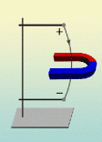
4) Проводник, притягивается к магниту, потому что:
а) проводник медный
б) на проводник действует сила Ампера
в) проводник наэлектризован
г) проводник слабо натянут

Slide 5
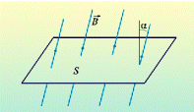
5) Чтобы увеличить магнитный поток (см. рисунок ), нужно:
а) алюминиевую рамку заменить железной
б) поднимать рамку вверх
в) взять более слабый магнит
г) усилить магнитное поле

Slide 6
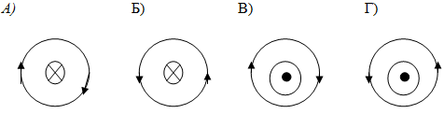
6) Проводник с током расположен перпендикулярно плоскости листа, ток направлен от нас. Выберите рисунок, изображающий магнитное поле такого проводника с током.
а) б) в) г)

Slide 7
2 вариант
1.Магнитное поле существует…
1) вокруг магнита
2) вокруг движущихся заряженных частиц
3) вокруг проводника с током
4) вокруг неподвижных зарядов
2. Какие утверждения являются верными:
1) в природе существуют электрические заряды 2) в природе существуют магнитные заряды 3) в природе не существуют электрические заряды 4) в природе не существуют магнитные заряды

Slide 8
3.К магнитной стрелке (северный полюс затемнен, см. рис.), которая может поворачиваться вокруг вертикальной оси, перпендикулярной плоскости чертежа, поднесли постоянный магнит. При этом стрелка
N
1) повернется на 180^{о} 2) повернется на 90^{о} по часовой стрелке 3) повернется на 90^{о} против часовой стрелки 4) останется в прежнем положении

Slide 9
4.К магнитной стрелке (северный полюс затемнен, см. рис.), которая может поворачиваться вокруг вертикальной оси, перпендикулярной плоскости чертежа, поднесли постоянный магнит. При этом стрелка
N
1) повернется н 180^{о} 2) повернется на 90^{о} по часовой стрелке 3) повернется на 90⁰ против часовой стрелки 4) останется в прежнем положении

Slide 10
5. На каком рисунке правильно изображена картина линий индукции магнитного поля проводника с постоянным током, направленным перпендикулярно плоскости чертежа на нас?
1) 1 2) 2 3) 3 4) 4

Slide 11
6.На каком рисунке правильно изображена картина линий индукции магнитного поля проводника с постоянным током, направленным перпендикулярно плоскости чертежа от нас?
1) 1 2) 2 3) 3 4) 4

Slide 12

Проверь себя
1 вариант
1 | 2 | 3 | 4 | 5 | 6
4 | 3 | 1 | 2 | 4 | 1
2 вариант
1 | 2 | 3 | 4 | 5 | 6
1,2,3 | 1,4 | 4 | 1 | 4 | 4
12
38
Гриневич Людмила Александровна

Slide 13

Критерий оценок
«5» - без ошибок
«4» - одна ошибка
«3» - две ошибки
«2» - три ошибки

Slide 14
«Знания – дети удивления и любопытства». Луи де Бройль
Что доказал в1820году Эрстед?
Что называется магнитным полем?
Какие мы знаем его характеристики?
Физический смысл модуля вектора магнитной индукции.
Физический смысл магнитного потока.

Slide 15
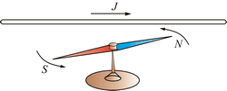
В 1820г. Ганс Христиан Эрстед показал, что протекающий по цепи электрический ток вызывает отклонение магнитной стрелки, т. е. создает вокруг себя магнитное поле.

Slide 16
В 1822 г. Майкл Фарадей записал в своём дневнике: «Превратить магнетизм в электричество».
Многие годы настойчиво ставил он различные опыты, но безуспешно, и только
29 августа 1831г. наступил триумф.

Slide 17
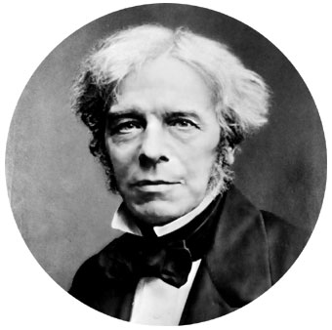
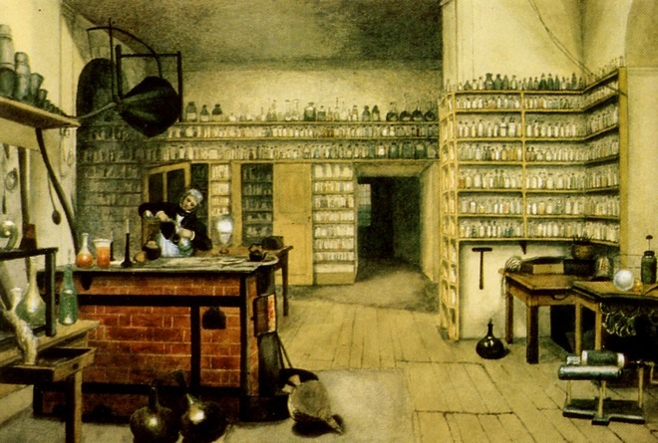
Майкл Фарадей
английский физик, химик, основоположник учения об электромагнитном поле, член Лондонского королевского общества
22 сентября 1791 — 25 августа 1867

Slide 18
План изучения явления:
1.Кто и когда его открыл?
2.Суть этого явления (его определение)
3.При каких условиях наблюдается?
4.Практическое применение.

Slide 19
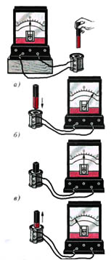
упрощенный вариант опытов Фарадея:

Slide 20
Явление электромагнитной индукции -
Это наведение (получение, создание, образование) электрического тока в замкнутом проводнике, помещенном в переменное магнитное поле.
Этот ток называется индукционным.

Slide 21
Условия существования индукционного тока:
1)замкнутый проводник,
2)переменное магнитное поле (вносим и выносим магнит, замыкаем и размыкаем ключ)

Slide 22
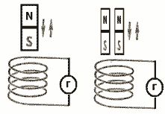
От чего зависит величина и направление индукционного тока?
Опыт 1: внесение (вынесение) магнита в замкнутый контур сначала с одним магнитом, затем с двумя магнитами. (рис. 4)
Вывод: величина тока зависит от величины магнитной индукции.

Slide 23
Опыт2: вносим магнит сначала медленно, затем быстро.
Вывод: величина тока зависит от скорости внесения магнита.

Slide 24
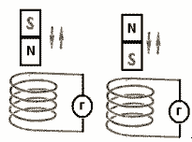
Опыт 3: внесение (вынесение) магнита сначала северным полюсом, затем южным полюсом. (рис. 5)
Вывод: направление тока зависит от направления магнитного поля.

Slide 25
Магнитное поле постоянного магнита | Магнитное поле индукционного тока (Помогает? Препятствует?)
Вносим магнит ΔΦ > | Препятствует
Выносим магнит ΔΦ < | Препятствует
В этой таблице зашифровано правило Ленца.

Slide 26
Правило Ленца:
индукционный ток всегда имеет такое направление, что его магнитное поле препятствует тому изменению магнитного потока, вызвавшего этот ток.

Slide 27
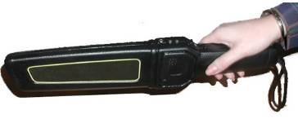
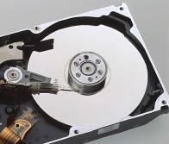

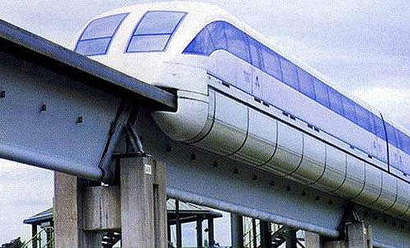
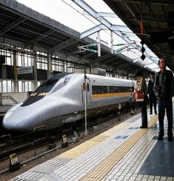
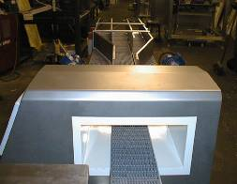
Электромагнитная индукция в современном мире
Видеомагнитофон.
Жесткий диск компьютера.
Детектор полицейского.
Детектор металла в аэропортах
Поезд на магнитной подушке
Notes:
27

Slide 28
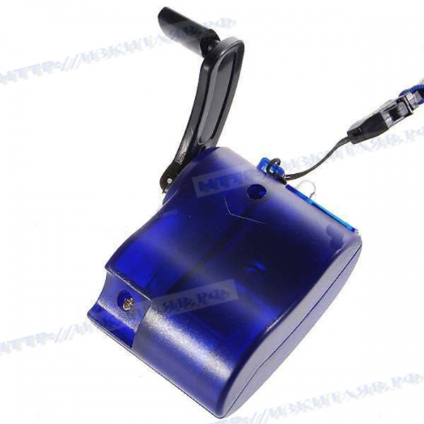
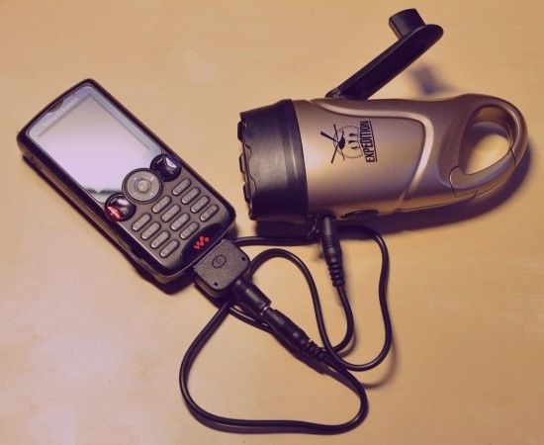
Зарядные устройства без внешнего источника тока

Slide 29
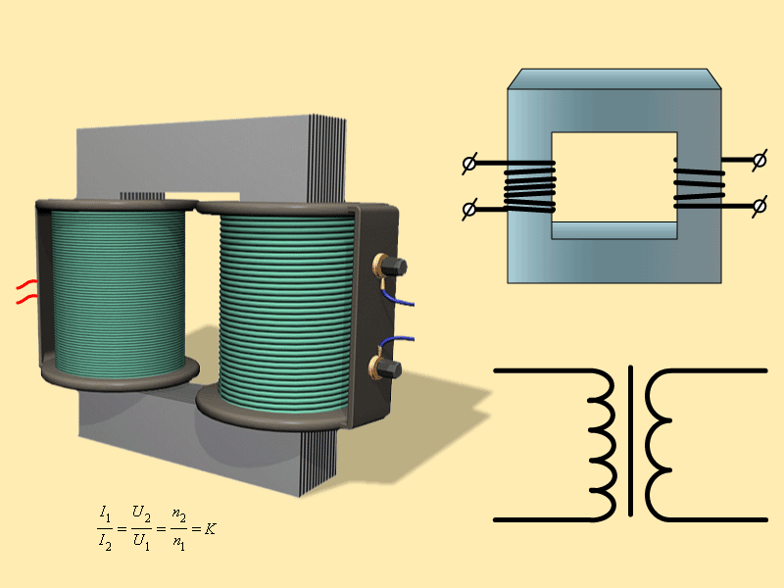
Принцип работы трансформатора

Slide 30
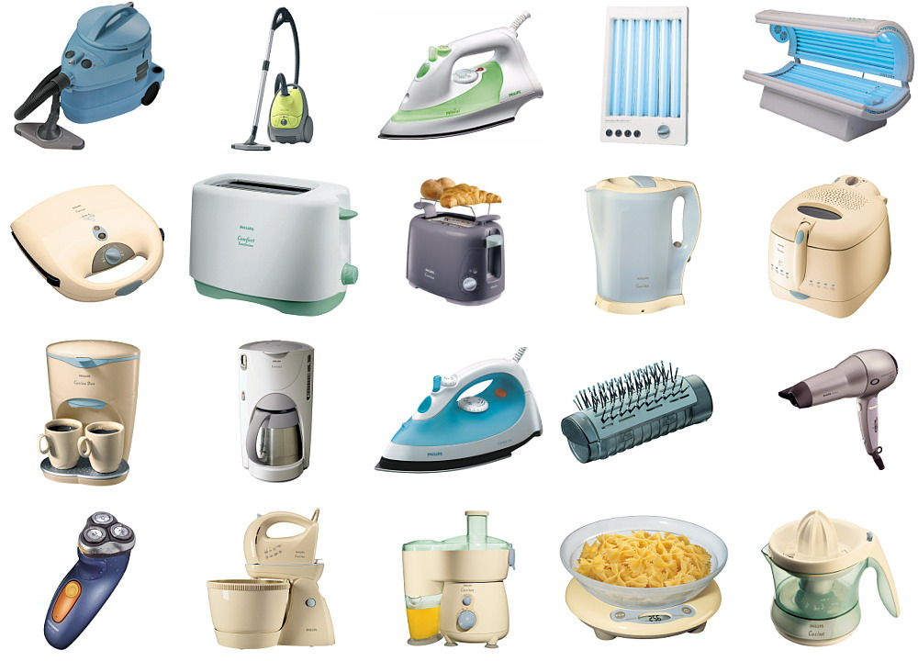

Slide 31
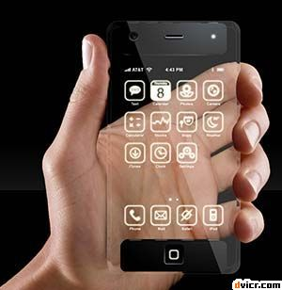

Slide 32
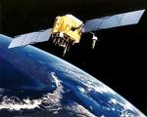

Slide 33


Slide 34
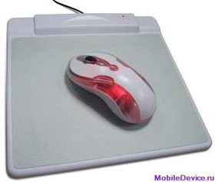

Slide 35
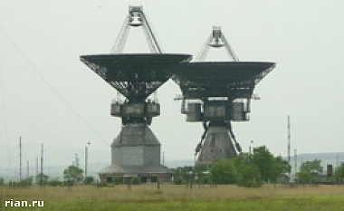

Slide 36
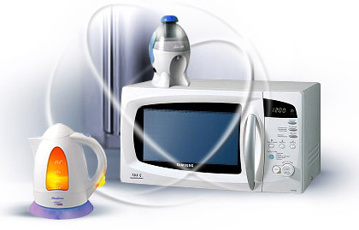

Slide 37
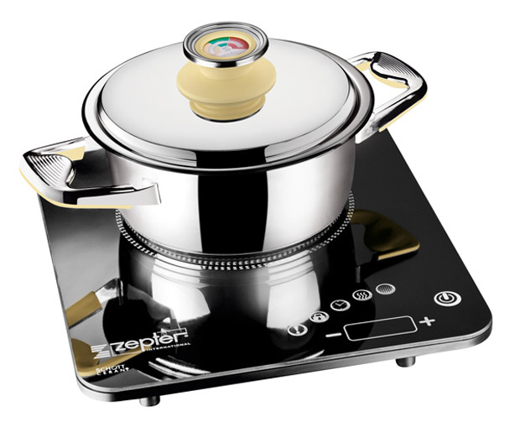
Индукционные плиты

Slide 38
«Пока люди будут пользоваться благами электричества, они будут помнить имя Фарадея»
Герман Гельмгольц

Slide 39
Закрепление
1.О каком явлении мы свами говорили на уроке?
2. Дать определение этого явления.
3. Каким способом получают переменное магнитное поле?
4. Отчего зависит величина и направление индукционного тока?
5. Как взаимодействует магнит и сплошное алюминиевое кольцо при внесении любого полюса магнита? Вынесении?
6. Что наблюдаем , если алюминиевое кольцо с разрезом?
7. По какому правилу определяют направление индукционного тока?

Slide 40
§ Домашнее задание п. 48, Упр.39(1), 40(1), учить записи в тетради, для желающих – презентация(тему взять у учителя).

Slide 41
Подведение итогов урока
изучили явление электромагнитной индукции и условия его возникновения;
рассмотрели историю вопроса о связи магнитного поля и электрического;
превратили магнетизм в электричество, и теперь мы с вами знаем, что электрический ток порождает магнитное поле, а переменное магнитное поле порождает электрический ток

